Slide 1
CHÀO MỪNG CÁC EM ĐẾN VỚI BÀI GIẢNG HÔM NAY

Slide 2
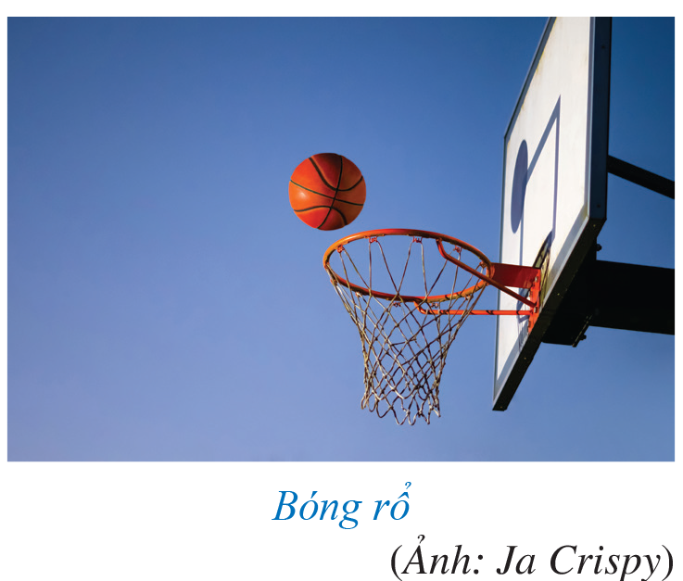

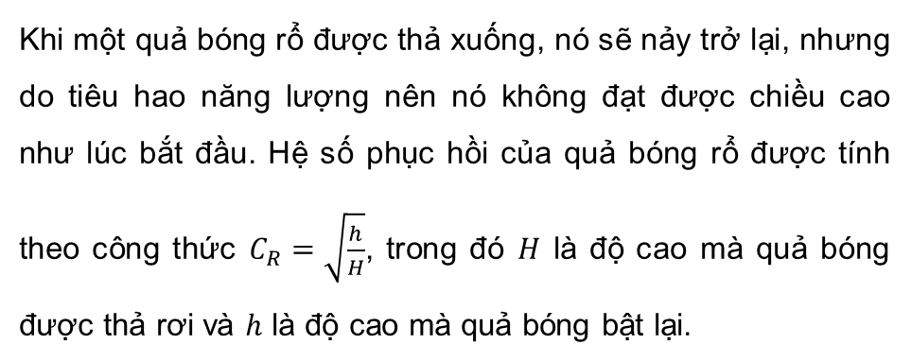
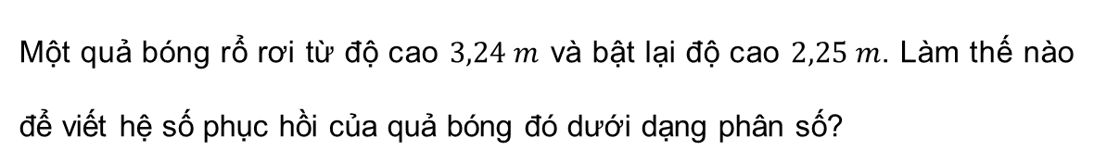
KHỞI ĐỘNG
Khi một quả bóng rổ được thả xuống, nó sẽ nảy trở lại, nhưng do tiêu hao năng lượng nên nó không đạt được chiều cao như lúc bắt đầu. Hệ số phục hồi của quả bóng rổ được tính theo công thức $C_{R}=\sqrt{\frac{h}{H}}$, trong đó $H$ là độ cao mà quả bóng được thả rơi và $h$ là độ cao mà quả bóng bật lại.
(Nguồn: Math for Real Life: Teaching Practical Uses for Algebra, Geometry and Trigonometry, Jim Libby, năm 2017)
Một quả bóng rổ rơi từ độ cao $3,24 m$ và bật lại độ cao $2,25 m$. Làm thế nào để viết hệ số phục hồi của quả bóng đó dưới dạng phân số?

Slide 3
BÀI 2. MỘT SỐ PHÉP TÍNH VỀ CĂN BẬC HAI CỦA SỐ THỰC

Slide 4
NỘI DUNG BÀI HỌC
I
II
III
IV
CĂN BẬC HAI CỦA MỘT BÌNH PHƯƠNG
CĂN BẬC HAI CỦA MỘT TÍCH
CĂN BẬC HAI CỦA MỘT THƯƠNG
ĐƯA THỪA SỐ RA NGOÀI
DẤU CĂN BẬC HAI
ĐƯA THỪA SỐ VÀO TRONG DẤU CĂN BẬC HAI
V

Slide 5
CĂN BẬC HAI CỦA
MỘT BÌNH PHƯƠNG
I

Slide 6
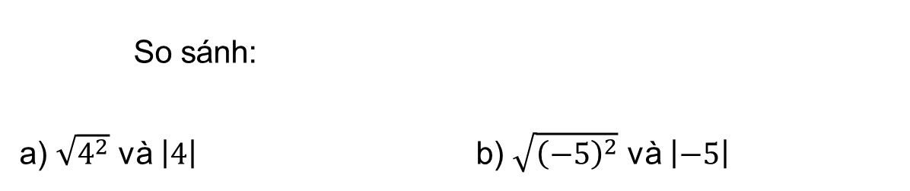
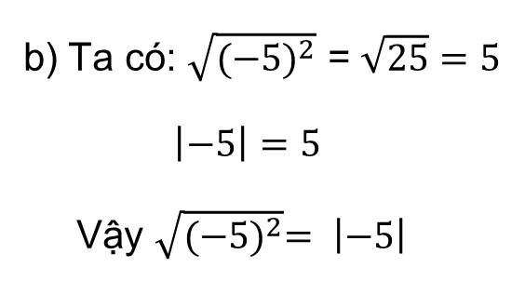
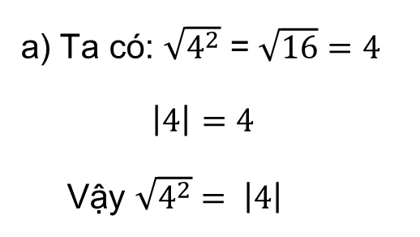
So sánh:
a) $\sqrt{4^{2}}$ và $\left|4\right|$ b) $\sqrt{{\left(−5\right)}^{2}}$ và $\left|−5\right|$
HĐ1
Giải
a) Ta có: $\sqrt{4^{2}}$ = $\sqrt{16}=4$
$\left|4\right|=4$
Vậy $\sqrt{4^{2}}= \left|4\right|$
b) Ta có: $\sqrt{{(−5)}^{2}}$ = $\sqrt{25}=5$
$\left|−5\right|=5$
Vậy $\sqrt{{(−5)}^{2}}= \left|−5\right|$

Slide 7

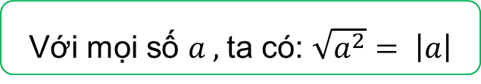
Ghi nhớ
Với mọi số $a ,$ta có: $\sqrt{a^{2}}= \left|a\right|$

Slide 8
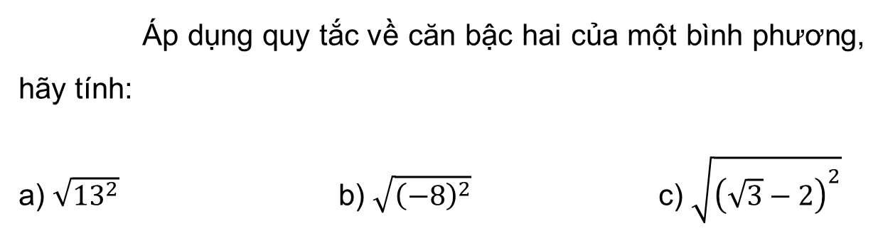
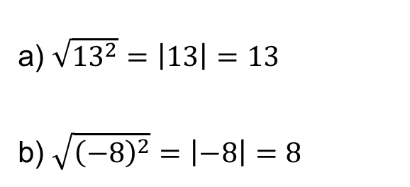
Áp dụng quy tắc về căn bậc hai của một bình phương, hãy tính:
a) $\sqrt{{13}^{2}}$ b) $\sqrt{{\left(−8\right)}^{2}}$ c) $\sqrt{{\left(\sqrt{3}−2\right)}^{2}}$
Ví dụ 1:
a) $\sqrt{{13}^{2}}=\left|13\right|=13$
b) $\sqrt{{\left(−8\right)}^{2}}=\left|−8\right|=8$
Giải

Slide 9
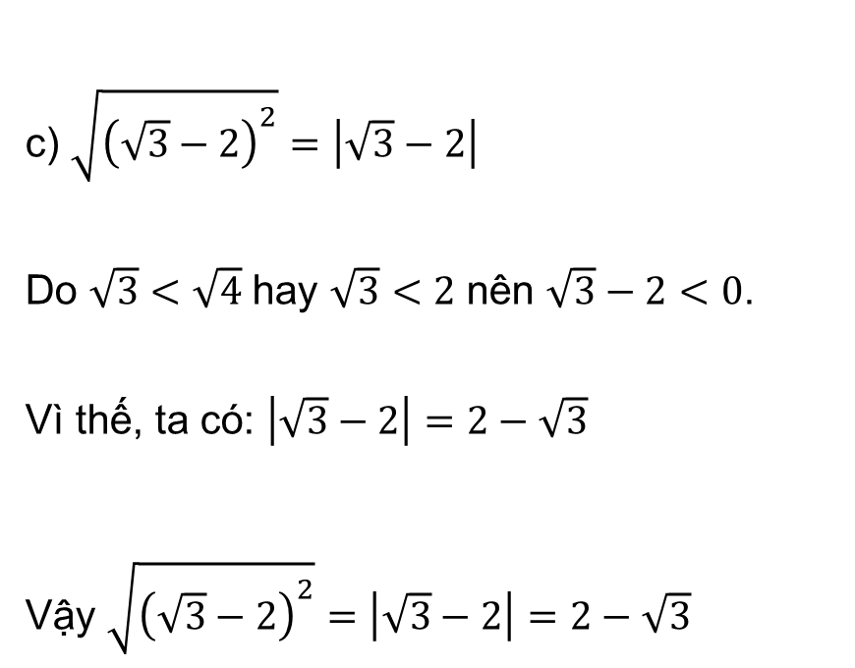
Giải
c) $\sqrt{{\left(\sqrt{3}−2\right)}^{2}}=\left|\sqrt{3}−2\right|$
Do $\sqrt{3}<\sqrt{4}$ hay $\sqrt{3}<2$ nên $\sqrt{3}−2<0$.
Vì thế, ta có: $\left|\sqrt{3}−2\right|=2−\sqrt{3}$
Vậy $\sqrt{{\left(\sqrt{3}−2\right)}^{2}}=\left|\sqrt{3}−2\right|=2−\sqrt{3}$

Slide 10

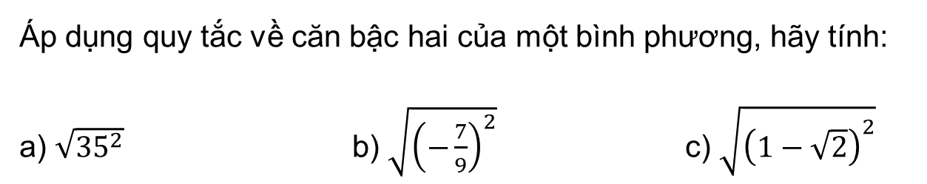
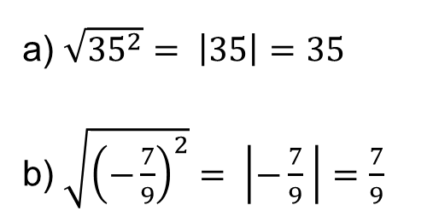
Luyện tập 1
Áp dụng quy tắc về căn bậc hai của một bình phương, hãy tính:
a) $\sqrt{{35}^{2}}$ b) $\sqrt{{\left(−\frac{7}{9}\right)}^{2}}$ c) $\sqrt{{\left(1−\sqrt{2}\right)}^{2}}$
Giải
a) $\sqrt{{35}^{2}}= \left|35\right|=35$
b) $\sqrt{{\left(−\frac{7}{9}\right)}^{2}}= \left|−\frac{7}{9} \right|=\frac{7}{9}$

Slide 11
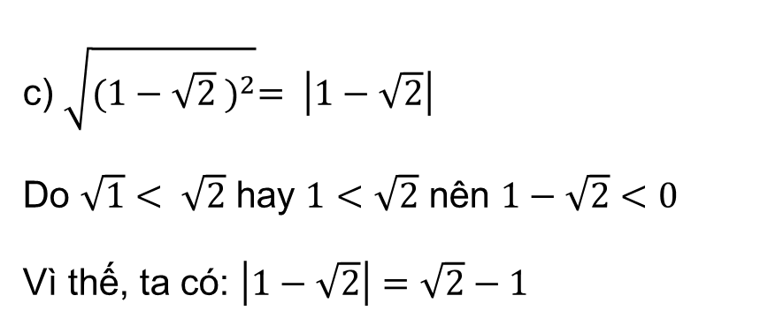
Luyện tập 1
Áp dụng quy tắc về căn bậc hai của một bình phương, hãy tính:
a) $\sqrt{{35}^{2}}$ b) $\sqrt{{\left(−\frac{7}{9}\right)}^{2}}$ c) $\sqrt{{\left(1−\sqrt{2}\right)}^{2}}$
c) $\sqrt{{(1−\sqrt{2} )}^{2}}= \left|1−\sqrt{2}\right|$
Do $\sqrt{1}$ $< \sqrt{2}$ hay $1<\sqrt{2}$ nên $1−\sqrt{2}<0$
Vì thế, ta có: $\left|1−\sqrt{2}\right|=\sqrt{2}−1$
Giải

Slide 12
CĂN BẬC HAI CỦA
MỘT TÍCH
II

Slide 13
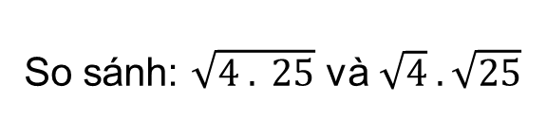
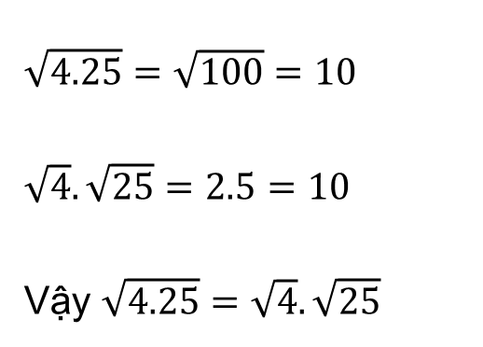
So sánh: $\sqrt{4 . 25}$ và $\sqrt{4} . \sqrt{25}$
HĐ2
$\sqrt{4.25}=\sqrt{100}=10$
$\sqrt{4}.\sqrt{25}=2.5=10$
Vậy $\sqrt{4.25}=\sqrt{4}.\sqrt{25}$
Giải

Slide 14

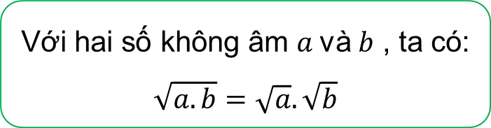
Ghi nhớ
Với hai số không âm $a$và $b$ , ta có: $\sqrt{a.b}=\sqrt{a}.\sqrt{b}$
Chú ý: Quy tắc trên có thể mở rộng cho tích có nhiều thừa số không âm.

Slide 15




Áp dụng quy tắc về căn bậc hai của một tích, hãy tính:
a) $\sqrt{81. 49}$
b) $\sqrt{5} . \sqrt{20}$
c) $\sqrt{1,3} .\sqrt{10} . \sqrt{13}$
Ví dụ 2:
$$=\sqrt{81} . \sqrt{49}=9 . 7=63$$
$$=\sqrt{5 . 20}=\sqrt{100}=10$$
$$=\sqrt{1,3 . 10 . 13}=\sqrt{13 . 13}=13$$

Slide 16

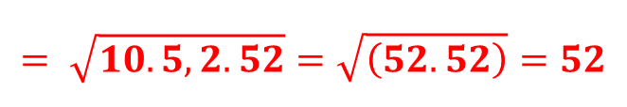
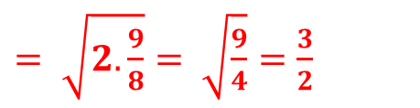

Luyện tập 2
Áp dụng quy tắc về căn bậc hai của một tích, hãy tính:
a) $\sqrt{25 . 121}$
b) $\sqrt{2} . \sqrt{\frac{9}{8}}$
c) $\sqrt{10} . \sqrt{5,2} . \sqrt{52}$
$$=\sqrt{25}.\sqrt{121}=5.11=55$$
$= \sqrt{2.\frac{9}{8}}= \sqrt{\frac{9}{4}}=\frac{3}{2}$
$$= \sqrt{10.5,2.52}=\sqrt{\left(52.52\right)}=52$$

Slide 17

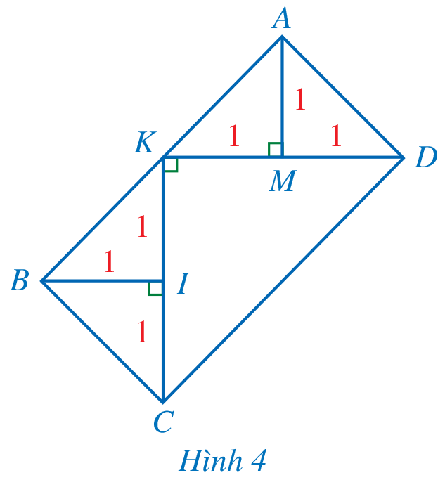
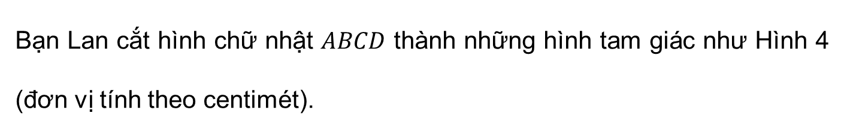
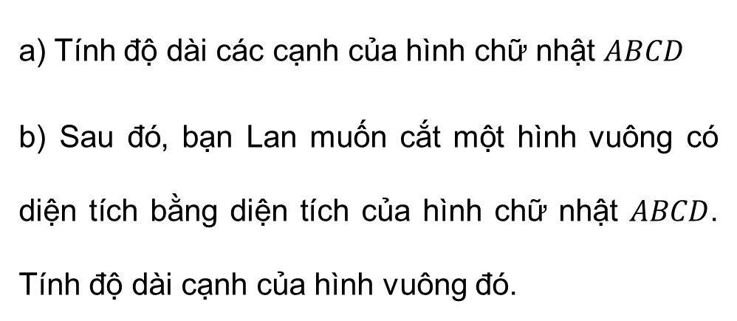
Ví dụ 3:
Bạn Lan cắt hình chữ nhật $ABCD$ thành những hình tam giác như Hình 4 (đơn vị tính theo centimét).
a) Tính độ dài các cạnh của hình chữ nhật $ABCD$
b) Sau đó, bạn Lan muốn cắt một hình vuông có diện tích bằng diện tích của hình chữ nhật $ABCD$. Tính độ dài cạnh của hình vuông đó.

Slide 18
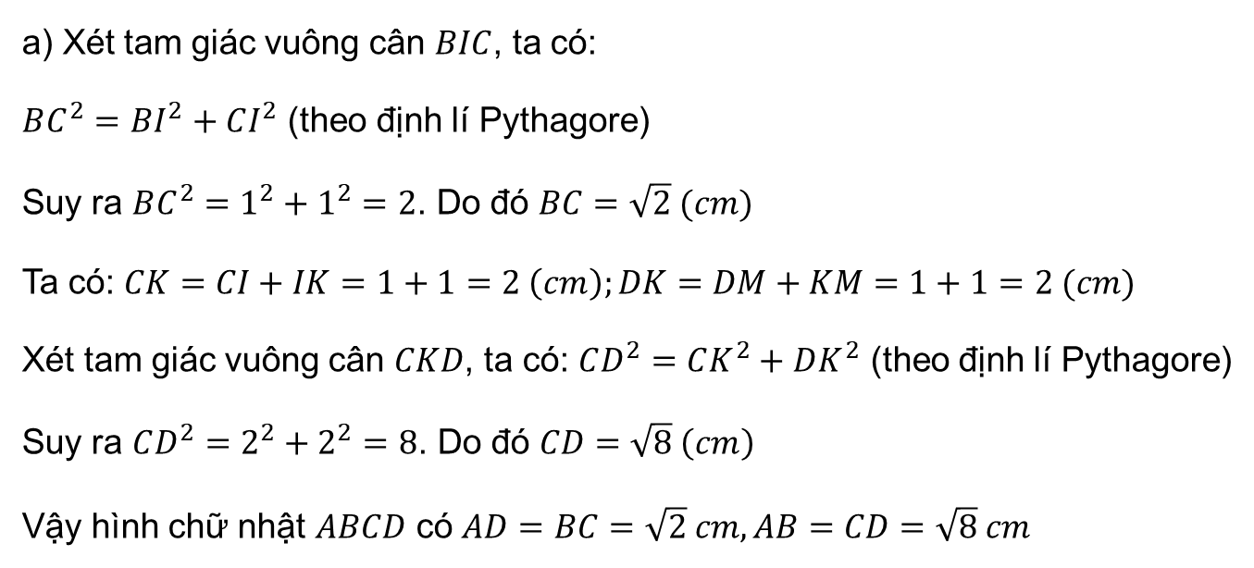
Giải
a) Xét tam giác vuông cân $BIC$, ta có:
$BC^{2}=BI^{2}+CI^{2}$ (theo định lí Pythagore)
Suy ra $BC^{2}=1^{2}+1^{2}=2$. Do đó $BC=\sqrt{2} (cm)$
Ta có: $CK=CI+IK=1+1=2 \left(cm\right);DK=DM+KM=1+1=2 (cm)$
Xét tam giác vuông cân $CKD$, ta có: $CD^{2}=CK^{2}+DK^{2}$ (theo định lí Pythagore)
Suy ra $CD^{2}=2^{2}+2^{2}=8$. Do đó $CD=\sqrt{8} \left(cm\right)$
Vậy hình chữ nhật $ABCD$ có $AD=BC=\sqrt{2} cm, AB=CD=\sqrt{8} cm$

Slide 19
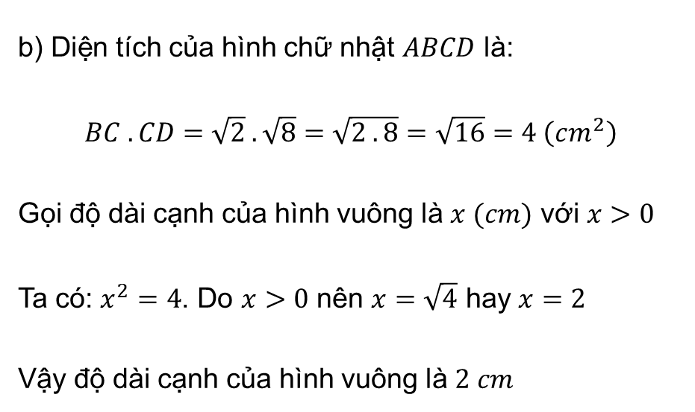
Giải
b) Diện tích của hình chữ nhật $ABCD$ là:
$$BC . CD=\sqrt{2} .\sqrt{8}=\sqrt{2 . 8}=\sqrt{16}=4 \left(cm^{2}\right)$$
Gọi độ dài cạnh của hình vuông là $x (cm)$ với $x>0$
Ta có: $x^{2}=4$. Do $x>0$ nên $x=\sqrt{4}$ hay $x=2$
Vậy độ dài cạnh của hình vuông là $2 cm$

Slide 20
CĂN BẬC HAI CỦA
MỘT THƯƠNG
III

Slide 21

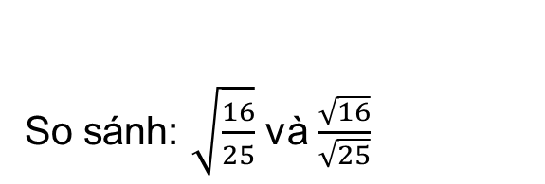
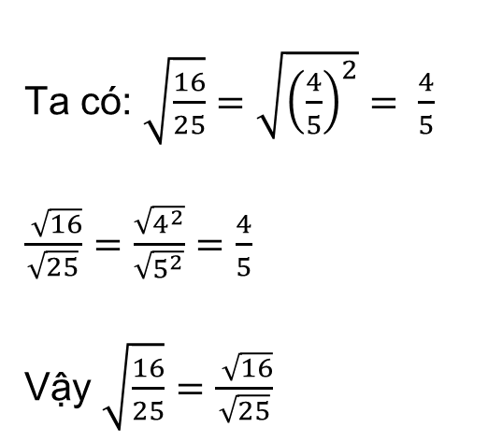
So sánh: $\sqrt{\frac{16}{25}}$ và $\frac{\sqrt{16}}{\sqrt{25}}$
HĐ3
Ta có: $\sqrt{\frac{16}{25}}=\sqrt{{\left(\frac{4}{5}\right)}^{2}}= \frac{4}{5}$
$\frac{ \sqrt{16}}{\sqrt{25}}=\frac{\sqrt{4^{2}}}{\sqrt{5^{2}}}=\frac{4}{5}$
Vậy $\sqrt{\frac{16}{25}}=\frac{ \sqrt{16}}{\sqrt{25}}$
Giải

Slide 22
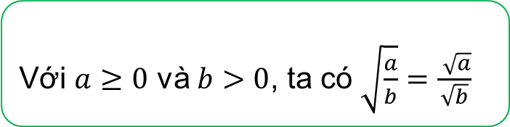
Ghi nhớ
Với $a≥0$ và $b>0$, ta có $\sqrt{\frac{a}{b}}=\frac{ \sqrt{a}}{\sqrt{b}}$

Slide 23


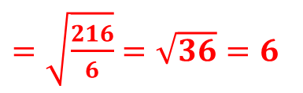
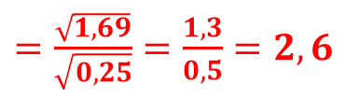

Áp dụng quy tắc về căn bậc hai của một thương, hãy tính
a) $\sqrt{\frac{4}{25}}$
b) $\sqrt{\frac{1,69}{0,25}}$
c) $\frac{\sqrt{216}}{\sqrt{6}}$
Ví dụ 4:
$=\frac{\sqrt{4}}{\sqrt{25}}=\frac{2}{5}$
$=\frac{\sqrt{1,69}}{\sqrt{0,25}}=\frac{1,3}{0,5}=2,6$
$=\sqrt{\frac{216}{6}}=\sqrt{36}=6$

Slide 24
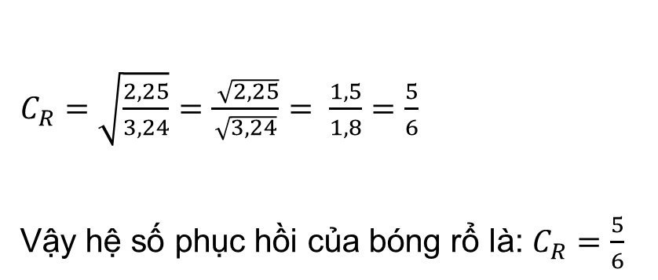
Trong tình huống nêu ra ở phần mở đầu, hãy viết hệ số phục hồi của quả bóng rổ dưới dạng phân số
Luyện tập 3
$C_{R}=\sqrt{\frac{2,25}{3,24}}=\frac{ \sqrt{2,25}}{\sqrt{3,24}}= \frac{1,5}{1,8}=\frac{5}{6}$
Vậy hệ số phục hồi của bóng rổ là: $C_{R}=\frac{5}{6}$
Giải

Slide 25
ĐƯA THỪA SỐ RA NGOÀI DẤU CĂN BẬC HAI
IV

Slide 26
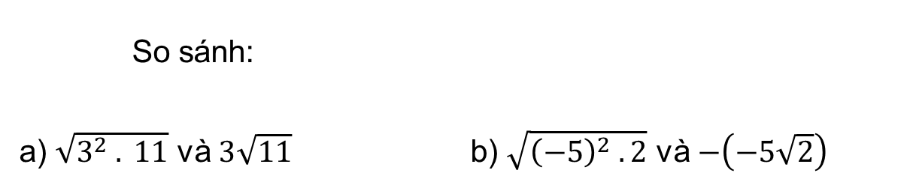
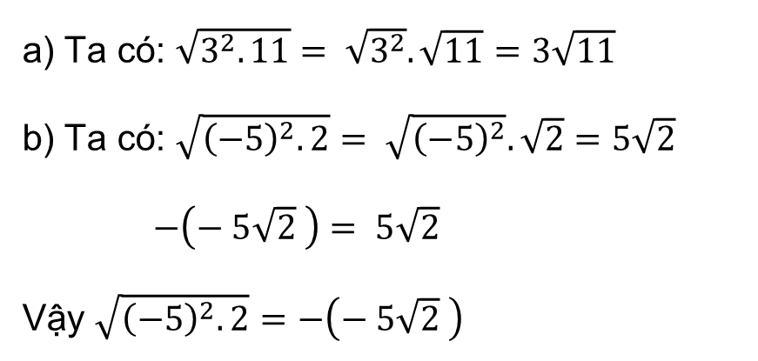
So sánh:
a) $\sqrt{3^{2} . 11}$ và $3\sqrt{11}$ b) $\sqrt{{\left(−5\right)}^{2} . 2}$ và $−\left(−5\sqrt{2}\right)$
HĐ4
Giải
a) Ta có: $\sqrt{3^{2}.11}= \sqrt{3^{2}}. \sqrt{11}=3\sqrt{11}$
b) Ta có: $\sqrt{{\left(−5\right)}^{2}.2}= \sqrt{{\left(−5\right)}^{2}}. \sqrt{2}=5\sqrt{2}$
$−\left(− 5\sqrt{2} \right)= 5\sqrt{2}$
Vậy $\sqrt{{\left(−5\right)}^{2}.2}=−\left(− 5\sqrt{2} \right)$

Slide 27
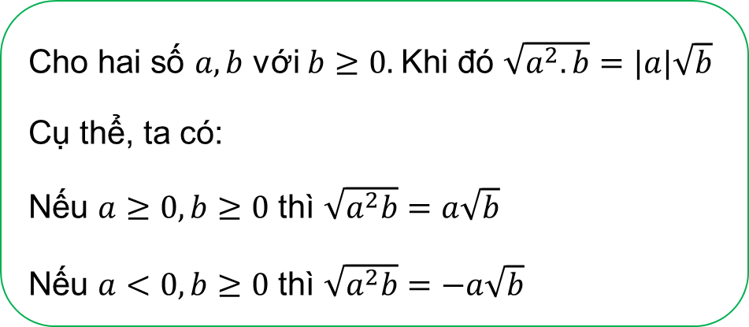
Ghi nhớ
Cho hai số $a, b$ với $b≥0.$Khi đó $\sqrt{a^{2}.b}=|a|\sqrt{b}$
Cụ thể, ta có:
Nếu $a≥0, b≥0$ thì $\sqrt{a^{2}b}=a\sqrt{b}$
Nếu $a<0, b≥0$ thì $\sqrt{a^{2}b}=−a\sqrt{b}$

Slide 28




Đưa thừa số ra ngoài dấu căn:
a) $\sqrt{7^{2} . 2}$
b) $\sqrt{{\left(−11\right)}^{2} . 3}$
c) $\sqrt{50}$
Ví dụ 5:
$$=7\sqrt{2}$$
$$=\left|−11\right| . \sqrt{3}=11\sqrt{3}$$
$$=\sqrt{25 . 2}=\sqrt{5^{2} . 2}=5\sqrt{2}$$

Slide 29
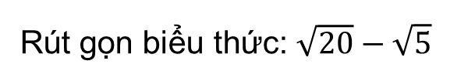
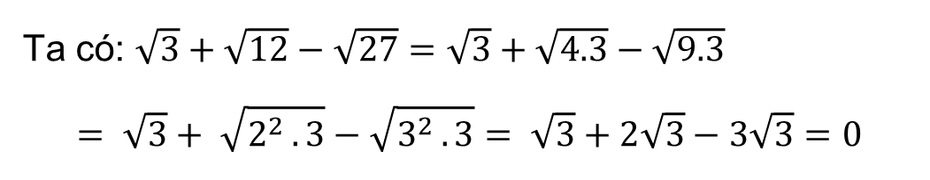
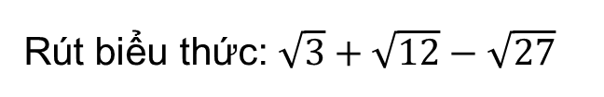
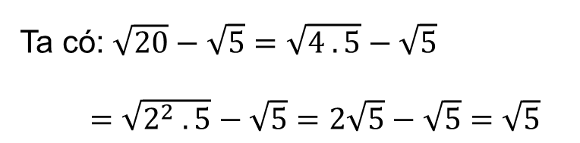
Rút gọn biểu thức: $\sqrt{20}−\sqrt{5}$
Ví dụ 6:
Ta có: $\sqrt{20}−\sqrt{5}=\sqrt{4 . 5}−\sqrt{5}$
$=\sqrt{2^{2} . 5}−\sqrt{5}=2\sqrt{5}−\sqrt{5}=\sqrt{5}$
Giải
Luyện tập 4
Rút biểu thức: $\sqrt{3}+\sqrt{12}−\sqrt{27}$
Ta có: $\sqrt{3}+\sqrt{12}−\sqrt{27}=\sqrt{3}+\sqrt{4.3}−\sqrt{9.3}$
$$= \sqrt{3}+ \sqrt{2^{2 }.3}−\sqrt{3^{2 }.3}= \sqrt{3}+2\sqrt{3}−3\sqrt{3}=0$$
Giải

Slide 30
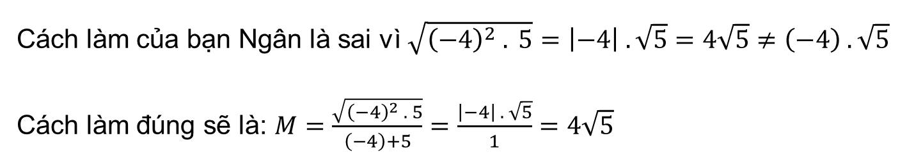
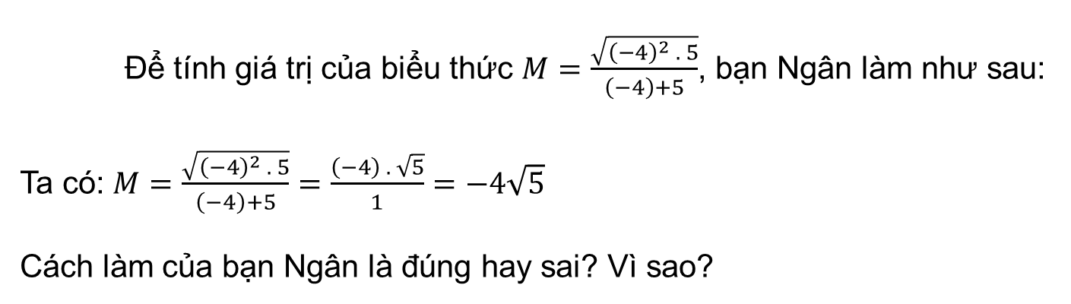
Để tính giá trị của biểu thức $M=\frac{\sqrt{{\left(−4\right)}^{2} . 5}}{\left(−4\right)+5}$, bạn Ngân làm như sau:
Ta có: $M=\frac{\sqrt{{\left(−4\right)}^{2} . 5}}{\left(−4\right)+5}=\frac{\left(−4\right) . \sqrt{5}}{1}=−4\sqrt{5}$
Cách làm của bạn Ngân là đúng hay sai? Vì sao?
Ví dụ 7:
Giải
Cách làm của bạn Ngân là sai vì $\sqrt{{\left(−4\right)}^{2} . 5}=\left|−4\right| . \sqrt{5}=4\sqrt{5}≠\left(−4\right) . \sqrt{5}$
Cách làm đúng sẽ là: $M=\frac{\sqrt{{\left(−4\right)}^{2} . 5}}{\left(−4\right)+5}=\frac{\left|−4\right| . \sqrt{5}}{1}=4\sqrt{5}$

Slide 31
ĐƯA THỪA SỐ VÀO TRONG DẤU CĂN BẬC HAI
V

Slide 32
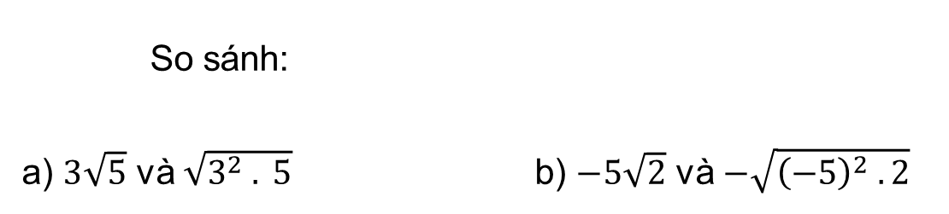
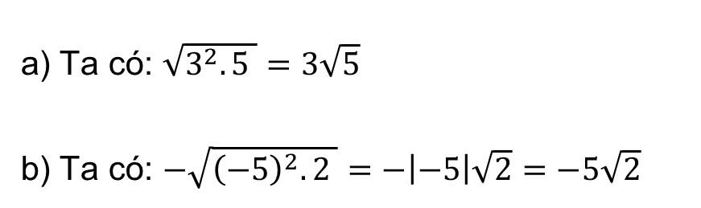
So sánh:
a) $3\sqrt{5}$ và $\sqrt{3^{2} . 5}$ b) $−5\sqrt{2}$ và $−\sqrt{{\left(−5\right)}^{2} . 2}$
HĐ5
Giải
a) Ta có: $\sqrt{3^{2}.5 }=3\sqrt{5}$
b) Ta có: $−\sqrt{{\left(−5\right)}^{2}.2 }=−\left|−5\right|\sqrt{2}=−5\sqrt{2}$

Slide 33
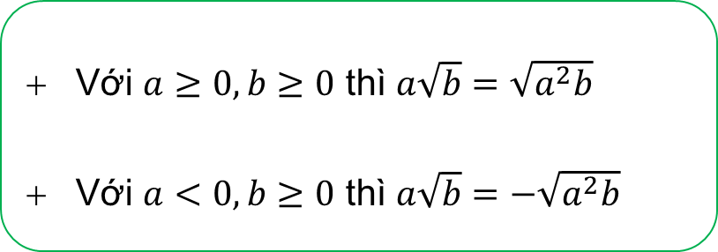
Ghi nhớ
Với $a≥0, b≥0$ thì $a\sqrt{b}=\sqrt{a^{2}b}$
Với $a<0, b≥0$ thì $a\sqrt{b}=−\sqrt{a^{2}b}$

Slide 34



Rút gọn biểu thức:
a) $3\sqrt{\frac{1}{3}}$
b) $5 \sqrt{\frac{7}{5}}−\sqrt{35}$
Ví dụ 8:
$=\sqrt{3^{2} . \frac{1}{3}}=\sqrt{3}$
$=\sqrt{5^{2} . \frac{7}{5}}−\sqrt{35}=\sqrt{5 . 7}−\sqrt{35}$
$=\sqrt{35}−\sqrt{35}=0$

Slide 35



Rút gọn biểu thức:
a) $−7\sqrt{\frac{1}{7}}$
b) $6 \sqrt{\frac{11}{6}}−\sqrt{66}$
Luyện tập 5
$= −\sqrt{{\left(7\right)}^{2}.\frac{1}{7 }}=−\sqrt{49.\frac{1}{7}}=−\sqrt{7}$
$=\sqrt{6^{2}.\frac{11}{6}}−\sqrt{66}$
$=\sqrt{6.11}−\sqrt{66}=\sqrt{66}−\sqrt{66}=0$

Slide 36
LUYỆN TẬP

Slide 37
TRÒ CHƠI
GIẢI MÃ THÍ NGHIỆM

Slide 38
Luật chơi
Có 5 lọ thí nghiệm, trong mỗi lọ thí nghiệm ẩn chứa một bí mật. Các em hãy giải mã những bí mật đó nhé!

Slide 39






TRÒ CHƠI
GIẢI MÃ THÍ NGHIỆM
Notes:
GV bấm vào các bình thí nghiệm để mở câu hỏi. GV bấm mũi tên để kết thúc trò chơi.

Slide 40







Câu 1. Với mọi số $a$, ta có:
A. $\sqrt{a^{2}}=\left|a\right|$
A. $\sqrt{a^{2}}=\left|a\right|$
B. $\sqrt{a}=a$
C. $\sqrt{a^{2}}=a$
D. $\sqrt{a}=\left|a\right|$

Slide 41






Câu 2. Với hai số không âm $a, b$, ta có:
A. $\sqrt{a.b}=a.b$
B. $\sqrt{a.b}=\sqrt{a}.\sqrt{b}$
B. $\sqrt{a.b}=\sqrt{a}.\sqrt{b}$
C. $\sqrt{a.b}=a\sqrt{b}$
D. $\sqrt{a.b}=b\sqrt{a}$

Slide 42






Câu 3. Với $a≥0, b>0$, ta có:
A. $\sqrt{\frac{a}{b}}=\frac{\sqrt{a}}{b}$
B. $\sqrt{\frac{a}{b}}=\frac{a}{\sqrt{b}}$
C. $\sqrt{\frac{a}{b}}=\frac{\sqrt{a}}{\sqrt{b}}$
C. $\sqrt{\frac{a}{b}}=\frac{\sqrt{a}}{\sqrt{b}}$
D. $\sqrt{\frac{a}{b}}=\frac{a}{b}$

Slide 43





Câu 4. Khẳng định nào sau đây là đúng?
A. $\sqrt{12}+\sqrt{13}=\sqrt{12.13}$
B. $\sqrt{12.13}=\frac{\sqrt{12}}{\sqrt{13}}$
C. $12.13=\frac{\sqrt{12}}{\sqrt{13}}$
D. $\sqrt{12.13}=\sqrt{12}.\sqrt{13}$
D. $\sqrt{12.13}=\sqrt{12}.\sqrt{13}$

Slide 44

Câu 5. Kết quả của phép tính $\sqrt{1,25}.\sqrt{51,2}$ là:
A. 8
A. 8
B. 32
C. 16
D. 4

Slide 45
Trò chơi kết thúc, mời các em chuyển sang nội dung tiếp theo!

Slide 46


Bài 1 (SGK – tr.59)
Áp dụng quy tắc về căn bậc hai của một bình phương, hãy tính:
a) $\sqrt{{25}^{2}}$ b) $\sqrt{{\left(−0,16\right)}^{2}}$ c) $\sqrt{{\left(\sqrt{7}−3\right)}^{2}}$
a) $\sqrt{{25}^{2}}=\left|25\right|=25$
b) $\sqrt{{\left(−0,16\right)}^{2}}=\left|−0,16\right|=0,16$
Giải

Slide 47

Bài 1 (SGK – tr.59)
Áp dụng quy tắc về căn bậc hai của một bình phương, hãy tính:
a) $\sqrt{{25}^{2}}$ b) $\sqrt{{\left(−0,16\right)}^{2}}$ c) $\sqrt{{\left(\sqrt{7}−3\right)}^{2}}$
c) $\sqrt{{\left(\sqrt{7}−3\right)}^{2}}=|\sqrt{7}−3|$. Do $\sqrt{7}<\sqrt{9}=3$ nên $\sqrt{7}−3<0$
Do đó, $\left|\sqrt{7}−3\right|=3−\sqrt{7}$. Vậy $\sqrt{{\left(\sqrt{7}−3\right)}^{2}}=3−\sqrt{7}$
Giải

Slide 48




Bài 2 (SGK – tr.59)
Áp dụng quy tắc về căn bậc hai của một tích, hãy tính:
a) $\sqrt{36 . 81}$
b) $\sqrt{49 . 121 . 169}$
c) $\sqrt{{50}^{2}−{14}^{2}}$
d) $\sqrt{3+\sqrt{5}} . \sqrt{3−\sqrt{5}}$
$=\sqrt{36} . \sqrt{81}=6.9=54$
$=\sqrt{49}.\sqrt{121} .\sqrt{169}=7.11.13=1001$
$=\sqrt{\left(50−14\right).(50+14)}=\sqrt{36.64}=6.8=48$
$=\sqrt{\left(3+\sqrt{5}\right)\left(3−\sqrt{5}\right)}=\sqrt{3^{2}−{\left(\sqrt{5}\right)}^{2}}=\sqrt{9−5}=2$

Slide 49






Bài 3 (SGK – tr.59)
Áp dụng quy tắc về căn bậc hai của một thương, hãy tính
a) $\sqrt{\frac{49}{36}}$
b) $\sqrt{\frac{{13}^{2}−{12}^{2}}{81}}$
c) $\frac{\sqrt{9^{3}+7^{3}}}{\sqrt{9^{2}−9 . 7+7^{2}}}$
d) $\frac{\sqrt{{50}^{3}−1}}{\sqrt{{50}^{2}+51}}$
$=\frac{\sqrt{49}}{\sqrt{36}}=\frac{7}{6}$
$=\sqrt{\frac{\left(13−12\right)\left(13+12\right)}{81}}=\frac{\sqrt{1.25}}{\sqrt{81}}=\frac{5}{9}$
$=\frac{\sqrt{\left(9+7\right)\left(9^{2}−9.7+7^{2}\right)}}{\sqrt{9^{2}−9.7+7^{2}}}=\frac{\sqrt{9+7}.\sqrt{9^{2}−9.7+7^{2}}}{\sqrt{9^{2}−9.7+7^{2}}}=\sqrt{16}=4$
$=\frac{\sqrt{\left(50−1\right)\left({50}^{2}+50.1+1^{2}\right)}}{\sqrt{{50}^{2}+51}}=\frac{\sqrt{49}.\sqrt{{50}^{2}+51}}{\sqrt{{50}^{2}+51}}=\sqrt{49}=7$

Slide 50


Áp dụng quy tắc đưa thừa số ra ngoài dấu căn bậc hai, hãy rút gọn biểu thức:
a) $\sqrt{12}−\sqrt{27}+\sqrt{75}$
b) $2\sqrt{80}−2\sqrt{5}−3\sqrt{20}$
c) $\sqrt{2,8} . \sqrt{0,7}$
Bài 4 (SGK – tr.59)
a) $\sqrt{12}−\sqrt{27}+\sqrt{75}$
$=\sqrt{4.3}−\sqrt{9.3}+\sqrt{25.3}$
$=\sqrt{2^{2}.3}−\sqrt{3^{2}.3}+\sqrt{5^{2}.3}$
$=2\sqrt{3}−3\sqrt{3}+5\sqrt{3}$
$=4\sqrt{3}$
Giải

Slide 51

Áp dụng quy tắc đưa thừa số ra ngoài dấu căn bậc hai, hãy rút gọn biểu thức:
a) $\sqrt{12}−\sqrt{27}+\sqrt{75}$
b) $2\sqrt{80}−2\sqrt{5}−3\sqrt{20}$
c) $\sqrt{2,8} . \sqrt{0,7}$
Bài 4 (SGK – tr.59)
b) $2\sqrt{80}−2\sqrt{5}−3\sqrt{20}$
$=2\sqrt{16.5}−2\sqrt{5}−3\sqrt{4.5}$
$=2\sqrt{4^{2}.5}−2\sqrt{5}−3\sqrt{2^{2}.5}$
$=8\sqrt{5}−2\sqrt{5}−6\sqrt{5}$
$=0$
Giải

Slide 52

Áp dụng quy tắc đưa thừa số ra ngoài dấu căn bậc hai, hãy rút gọn biểu thức:
a) $\sqrt{12}−\sqrt{27}+\sqrt{75}$
b) $2\sqrt{80}−2\sqrt{5}−3\sqrt{20}$
c) $\sqrt{2,8} . \sqrt{0,7}$
Bài 4 (SGK – tr.59)
c) $\sqrt{2,8}.\sqrt{0,7}$
$=\sqrt{4.0,7} . \sqrt{0,7}$
$=2\sqrt{0,7} . \sqrt{0,7}$
$=2 . 0,7$
$=1,4$
Giải

Slide 53


Bài 5 (SGK – tr.59)
Áp dụng quy tắc đưa thừa số vào trong dấu căn bậc hai, hãy rút gọn biểu thức:
a) $9 \sqrt{\frac{2}{9}}−3\sqrt{2}$ b) $\left(2\sqrt{3}+\sqrt{11}\right)\left(\sqrt{12}−\sqrt{11}\right)$
Giải
a) $9 \sqrt{\frac{2}{9}}−3\sqrt{2}=\sqrt{9^{2}.\frac{2}{9}}− \sqrt{3^{2}.2}=\sqrt{9.2}−\sqrt{9.2}=0$

Slide 54

Bài 5 (SGK – tr.59)
Áp dụng quy tắc đưa thừa số vào trong dấu căn bậc hai, hãy rút gọn biểu thức:
a) $9 \sqrt{\frac{2}{9}}−3\sqrt{2}$ b) $\left(2\sqrt{3}+\sqrt{11}\right)\left(\sqrt{12}−\sqrt{11}\right)$
Giải
b) $\left(2\sqrt{3}+\sqrt{11}\right).\left(\sqrt{12}−\sqrt{11}\right)=\left(\sqrt{2^{2}.3}+\sqrt{11}\right)\left(\sqrt{12}−\sqrt{11}\right)$
$=\left(\sqrt{12}+\sqrt{11}\right)\left(\sqrt{12}−\sqrt{11}\right)={\left(\sqrt{12}\right)}^{2}−{\left(\sqrt{11}\right)}^{2}=12−11=1$

Slide 55


Bài 6 (SGK – tr.60)
So sánh:
a) $\sqrt{3} . \sqrt{7}$ và $\sqrt{22}$ b) $\frac{\sqrt{52}}{\sqrt{2}}$ và $5$ c) $3\sqrt{7}$ và $\sqrt{65}$
Giải
a) Ta có: $\sqrt{3} . \sqrt{7}=\sqrt{3.7}=\sqrt{21}$
Do 21 < 22 nên $\sqrt{21}<\sqrt{22}$ hay $\sqrt{3.7}<\sqrt{22}$
Vậy $\sqrt{3} . \sqrt{7}<\sqrt{22}$

Slide 56

Bài 6 (SGK – tr.60)
So sánh:
a) $\sqrt{3} . \sqrt{7}$ và $\sqrt{22}$ b) $\frac{\sqrt{52}}{\sqrt{2}}$ và $5$ c) $3\sqrt{7}$ và $\sqrt{65}$
Giải
b) Ta có $\frac{\sqrt{52}}{\sqrt{2}}=\sqrt{\frac{52}{2}}=\sqrt{26}$
Do 26 > 25 nên $\sqrt{26}>\sqrt{25}$ hay $\sqrt{\frac{52}{2}}>5$. Vậy $\frac{\sqrt{52}}{\sqrt{2}}>5$

Slide 57

Bài 6 (SGK – tr.60)
So sánh:
a) $\sqrt{3} . \sqrt{7}$ và $\sqrt{22}$ b) $\frac{\sqrt{52}}{\sqrt{2}}$ và $5$ c) $3\sqrt{7}$ và $\sqrt{65}$
Giải
c) Ta có: $3\sqrt{7}=\sqrt{3^{2}.7}=\sqrt{9.7}=\sqrt{63}$
Do $63<65$ nên $\sqrt{63}<\sqrt{65}$
Vậy $3\sqrt{7}<\sqrt{65}$

Slide 58
VẬN DỤNG

Slide 59



Bài 7 (SGK – tr.60)
Cho tam giác đều $ABC$ có độ dài cạnh là $a$. Tính độ dài đường cao $AH$ của tam giác $ABC$ theo $a$
Giải
Do $AH$ là đường cao của $∆ABC$ đều
$⇒$ $AH$ là đường trung tuyến của $∆ABC$
$⇒$ $BH=CH=\frac{1}{2}BC=\frac{1}{2}a$

Slide 60

Giải
Xét $∆AHB$ vuông tại $H$ có:
$AH^{2}+HB^{2}=AB^{2}$ (định lí Pythagore)
$AH^{2}+{\left(\frac{a}{2}\right)}^{2}=a^{2}$
$AH^{2}=a^{2}−{\left(\frac{a}{2}\right)}^{2}=a^{2}−\frac{a^{2}}{4}=\frac{4a^{2}}{4}−\frac{a^{2}}{4}=\frac{3a^{2}}{4}$
$AH=\frac{a\sqrt{3}}{2}$

Slide 61

Bài 8 (SGK – tr.60)
Trong Vật lí, ta có định luật Joule – Lenz để tính nhiệt lượng tỏa ra ở dây dẫn khi có dòng điện chạy qua:
$$Q=I^{2}Rt$$
Trong đó: $Q$ là nhiệt lượng tỏa ra trên dây dẫn tính theo Joule $(J)$
$I$ là cường độ dòng điện chạy trong dây dẫn tính theo Ampe $(A)$
$R$ là điện trở dây dẫn tính theo Ohm $(Ω)$
$t$ là thời gian dòng điện chạy qua dây dẫn tính theo giây
Áp dụng công thức trên để giải bài toán sau: Một bếp điện khi hoạt động bình thường có điện trở $R=80 Ω$. Tính cường độ dòng điện chạy trong dây dẫn, biết nhiệt lượng mà dây dẫn tỏa ra trong $1$ giây là $500 J$

Slide 62


Giải
Ta có $500=I^{2}.80.1$
$500=I^{2}.80$
$I^{2}=\frac{500}{80}=\frac{25}{4}$
$I=\sqrt{\frac{25}{4}}=\frac{5}{2}$

Slide 63



Tốc độ gần đúng của một ô tô ngay trước khi đạp phanh được tính theo công thức $v=\sqrt{2λgd}$, trong đó $v (m$/$s$) là tốc độ của ô tô, $d (m)$ là chiều dài của vết trượt tính từ thời điểm đạp phanh cho đến khi ô tô dừng lại trên đường, $λ$ là hệ số cản lăn của mặt đường, $g=9,8 m$/$s^{2}$ (Nguồn: Math for Real Life: Teaching Practical Uses for Algebra, Geometry and Trigonometry, Jim Libby, năm 2017).
Bài 9 (SGK – tr.60)
Nếu một chiếc ô tô để lại vết trượt dài khoảng $20 m$ trên đường nhựa thì tốc độ của ô tô trước khi đạp phanh là khoảng bao nhiêu mét trên giây (làm tròn kết quả đến hàng đơn vị)? Biết rằng hệ số cản lăn của đường nhựa đó là $λ=0,7$

Slide 64


Giải
Tốc độ của ô tô đó trước khi đạp phanh là:
$v=\sqrt{2 . 0,7 . 9,8 . 20}=\sqrt{274,4}≈17$ (m/s)

Slide 65
HƯỚNG DẪN VỀ NHÀ
Ghi nhớ kiến thức trong bài.
Hoàn thành bài tập trong SBT.
Chuẩn bị bài sau: Căn thức bậc hai và căn thức bậc ba của biểu thức đại số

Slide 66

CẢM ƠN CÁC EM
ĐÃ LẮNG NGHE,
HẸN GẶP LẠI!

